Slide 1
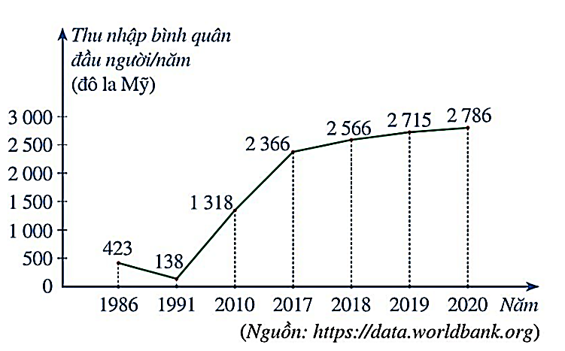

KHỞI ĐỘNG
Biểu đồ này thuộc loại biểu đồ gì?
Biểu đồ biểu diễn thu nhập bình quân đầu người/ năm của Việt Nam (tính theo đô la Mỹ) ở một số năm trong giai đoạn từ 1986 đến 2020.

Slide 2
BÀI 3:
BIỂU ĐỒ ĐOẠN THẲNG
(2 tiết)

Slide 3
NỘI DUNG BÀI HỌC
1
BIỂU ĐỒ ĐOẠN THẲNG
PHÂN TÍCH VÀ XỬ LÍ DỮ LIỆU BẰNG BIỂU ĐỒ ĐOẠN THẲNG
2
LUYỆN TẬP – VẬN DỤNG
3

Slide 4
I.BIỂU ĐỒ ĐOẠN THẲNG

Slide 5

I. BIỂU ĐỒ ĐOẠN THẲNG
Quan sát biểu đồ thống kê ở Hình 11 và cho biết:
a) Đối tượng thống kê là gì và được biểu diễn trên trục nào;
b) Tiêu chí thống kê là gì và được biểu diễn trên trục nào;
c) Mỗi điểm đầu mút của các đoạn thẳng trong đường gấp khúc được xác định như thế nào.

Slide 6
I. BIỂU ĐỒ ĐOẠN THẲNG
Quan sát biểu đồ thống kê ở Hình 11 và cho biết:
a) Đối tượng thống kê là gì và được biểu diễn trên trục nào;
- Các đối tượng thống kê là các năm: 1986, 1991, 2010, 2017 2018, 2019, 2020 được biểu diễn trên trục nằm ngang.

Slide 7
I. BIỂU ĐỒ ĐOẠN THẲNG
Quan sát biểu đồ thống kê ở Hình 11 và cho biết:
b) Tiêu chí thống kê là gì và được biểu diễn trên trục nào;
- Tiêu chí thống kê là thu nhập bình quân đầu người/năm của Việt Nam (tính theo đô la Mỹ) trong những năm nêu trên được biểu diễn trục thẳng đứng

Slide 8
I. BIỂU ĐỒ ĐOẠN THẲNG
Quan sát biểu đồ thống kê ở Hình 11 và cho biết:
c) Mỗi điểm đầu mút của các đoạn thẳng trong đường gấp khúc được xác định như thế nào.
- Đường gấp khúc gồm các đoạn thẳng nối liền liên tiếp 7 điểm. Mỗi điểm được xác định bởi năm thống kê và thu nhập bình quân đầu người/năm của Việt Nam trong năm đó.

Slide 9
BIỂU ĐỒ ĐOẠN THẲNG
Em rút ra các đặc điểm gì về biểu đồ đoạn thẳng?

Slide 10
Nhận xét:
Biểu đồ đoạn thẳng có các yếu tố sau:
- Trục nằm ngang biểu diễn các đối tượng thống kê;
- Trục thẳng đứng biểu diễn tiêu chí thống kê và trên trục đó đã xác định độ dài đơn vị thống kê;
- Biểu đồ đoạn thẳng là đường gấp khúc nối từng điểm liên tiếp bằng các đoạn thẳng;
- Mỗi điểm đầu mút của các đoạn thẳng trong đường gấp khúc được xác định bởi một đối tượng thống kê và số liệu thống kê theo tiêu chí của đối tượng đó.

Slide 11
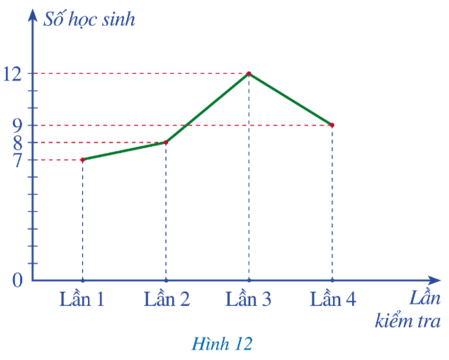
Ví dụ 1:
Biểu đồ ở Hình 12 biểu diễn số học sinh đạt điểm giỏi trong bốn lần kiểm tra môn Toán lớp 7A: lần 1, lần 2, lần 3, lần 4. Nêu số học sinh đạt điểm giỏi trong từng lần kiểm tra môn Toán của lớp 7A.
Trả lời:
Số học sinh đạt điểm giỏi trong lần 1 là 7 (học sinh)
Số học sinh đạt điểm giỏi trong lần 2, lần 3, lần 4, lần lượt là: 8; 12; 9 (học sinh)

Slide 12
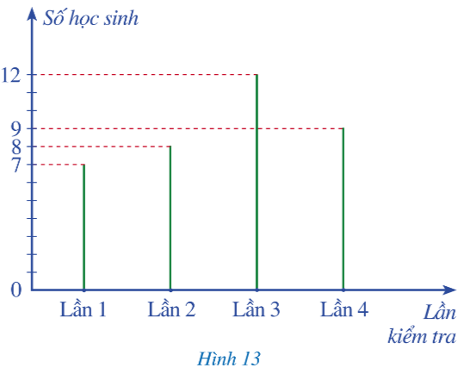
Chú ý
Cũng như biểu đồ cột và biểu đồ cột kép, biểu đồ đoạn thẳng giúp chúng ta “trực quan hóa” một tập dữ liệu thống kê thông qua cách biểu diễn hình học tập dữ liệu đó.
Người ta còn biểu diễn dữ liệu thống kê dạng biểu đồ tương tự biểu đồ cột, trong đó các cột được thay bằng các đoạn thẳng. | Biểu đồ đó cũng gọi là biểu đồ đoạn thẳng, chẳng hạn xem biểu đồ ở Hình 13.

Slide 13
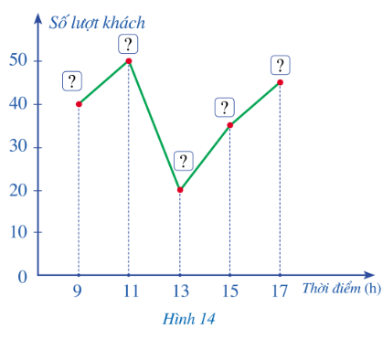
Ví dụ 2:
Để bố trí đội ngũ nhân viên phục vụ, quản lí của một cửa hàng đã tiến hành đếm số lượng khách đến cửa hàng đó vào một số thời điểm trong ngày. Kết quả kiểm điểm được cho trong bảng sau:
Thời điểm (h) | 9 | 11 | 13 | 15 | 17
Số lượt khách | 40 | 50 | 20 | 35 | 45
Chọn số liệu thích hợp cho ? Trên Hình 14 để nhận được biểu đồ đoạn thẳng biểu diễn số lượt khách đến cửa hàng đó vào những thời điểm trong ngày đã nêu.

Slide 14
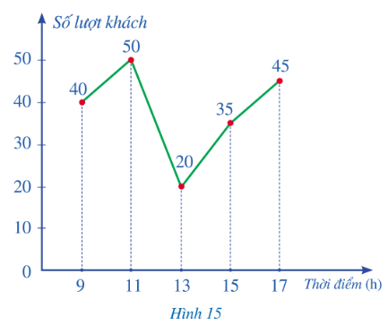
Ví dụ 2:
Thời điểm (h) | 9 | 11 | 13 | 15 | 17
Số lượt khách | 40 | 50 | 20 | 35 | 45
Hoàn thiện các số liệu trên vào Hình 14, ta nhận được biểu đồ đoạn thẳng biểu diễn số lượt khách đến cửa hàng đó vào những thời điểm trong ngày đã nêu (Hình 15):

Slide 15

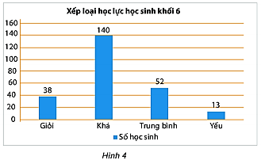
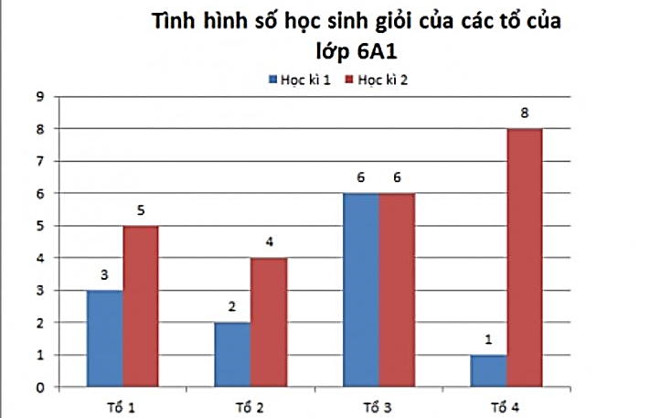
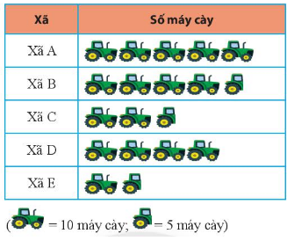
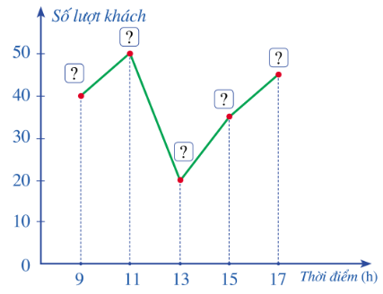
Nêu một số dạng biểu diễn của một tập dữ liệu.
Một số dạng biểu diễn của một tập dữ liệu: Bảng dữ liệu, biểu đồ cột đơn, biểu đồ cột kép, biểu đồ tranh, biểu đồ đoạn thẳng,…
Biểu đồ cột kép
Biểu đồ tranh
Biểu đồ cột đơn
Thời điểm (h) | 9 | 11 | 13 | 15 | 17
Số lượt khách | 40 | 50 | 20 | 35 | 45
Bảng dữ liệu
Biểu đồ đoạn thẳng

Slide 16
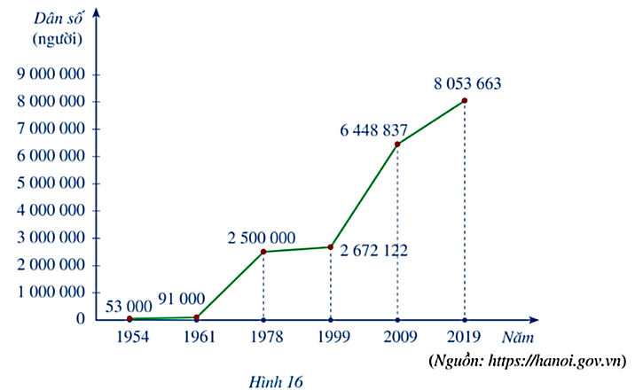
Biểu đồ đoạn thẳng ở Hình 16 biểu diễn dân số của Thủ đô Hà Nội ở một số năm trong giai đoạn từ năm 1954 đến năm 2019.
Ví dụ 3:
Năm | 1954 | 1961 | 1978 | 1999 | 2009 | 2019
Dân số (người)
?
?
6 448 837
?
53 000
91 000
?
?
8 053 663
?
2 672 122
2 500 000

Slide 17
II.PHÂN TÍCH VÀ XỬ LÍ DỮ LIỆU BIỂU DIỄN BẰNG BIỂU ĐỒ ĐOẠN THẲNG

Slide 18

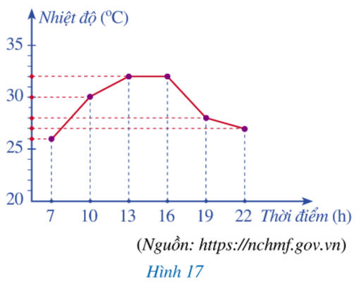
Biểu đồ đoạn thẳng trong Hình 17 biểu diễn nhiệt độ ở Hà Nội trong ngày 07/5/2021 tại một số thời điểm.
a) Nêu nhiệt độ lúc 7h, 10h, 13h, 16h, 19h, 22h.
b) Hãy nhận xét về sự thay đổi nhiệt độ trong các khoảng thời gian: 7h - 10h (tức từ 7h đến 10h), 10h - 13h, 13h - 16h, 16h - 19h, 19h – 22h.

Slide 19
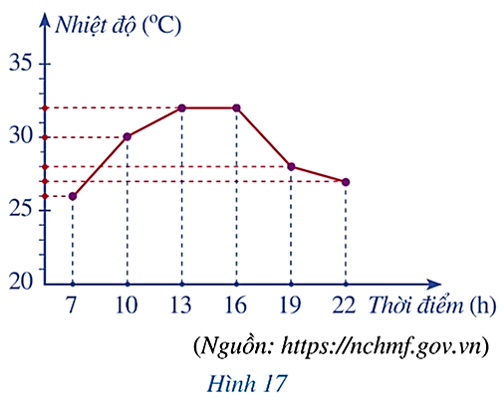

Do nhiệt độ lúc 7h, 10h, 13h, 16h, 19h, 22h lần lượt là:
26ºC; 30ºC; 32ºC; 32ºC; 28ºC; 27ºC nên ta có các nhận xét sau:
Nhiệt độ tăng trong các khoảng thời gian 7h – 10h và 10h – 13h.
Nhiệt độ ổn định trong khoảng thời gian 13h – 16h;
Nhiệt độ giảm trong các khoảng thời gian 16h – 19h và 19h – 22h.
Nhận xét: Dựa vào biểu đồ đoạn thẳng, ta có thể xác định xu hướng tăng hoặc giảm của tập số liệu trong một khoảng thời gian nhất định.
Từ kết quả của HĐ3, em rút ra được nhận xét gì?

Slide 20
Biểu đồ đoạn thẳng ở Hình 18 biểu diễn số vụ tai nạn giao thông (TNGT) của nước ta trong giai đoạn từ năm 2016 đến năm 2020.
Ví dụ 4:
a) Lập bảng số liệu thống kê số vụ TNGT của nước ta theo mẫu sau:
Năm | 2016 | 2017 | 2018 | 2019 | 2020
Dân số (người)
?
?
?
?
?
b) Trong giai đoạn từ năm 2016 đến năm 2020, năm nào có số vụ TNGT nhiều nhất?
c) Số vụ TNGT năm 2019 đã giảm bao nhiêu phần trăm so với năm 2018 (làm tròn kết quả đến hàng đơn vị)?
d) Số vụ TNGT năm 2020 đã giảm bao nhiêu phần trăm so với năm 2019 (làm tròn kết quả đến hàng phần mười)?
e) Dựa vào biểu đồ đoạn thẳng ở Hình 18, nêu nhận xét về số vụ TNGT ở nước ta trong giai đoạn từ năm 2016 đến năm 2020.

Slide 21
Biểu đồ đoạn thẳng ở Hình 18 biểu diễn số vụ tai nạn giao thông (TNGT) của nước ta trong giai đoạn từ năm 2016 đến năm 2020.
Ví dụ 4:
a) Lập bảng số liệu thống kê số vụ TNGT của nước ta theo mẫu sau:
Năm | 2016 | 2017 | 2018 | 2019 | 2020
Dân số (người)
?
17 621
?
21 589
?
?
14 510
?
18 736
20 080
b) Trong giai đoạn từ năm 2016 đến năm 2020, năm nào có số vụ TNGT nhiều nhất?
Năm 2016 có số vụ TNGT nhiều nhất với 21 589 vụ.

Slide 22
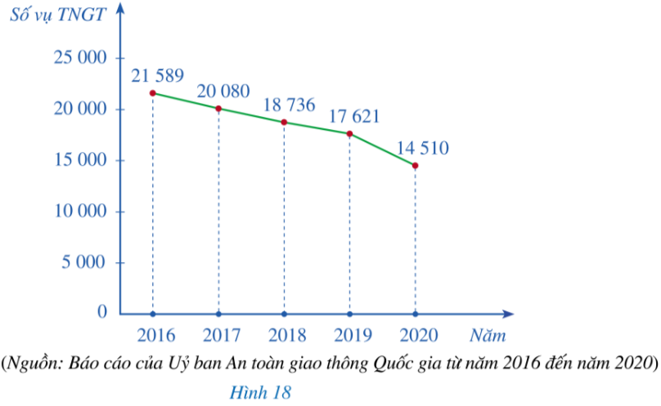
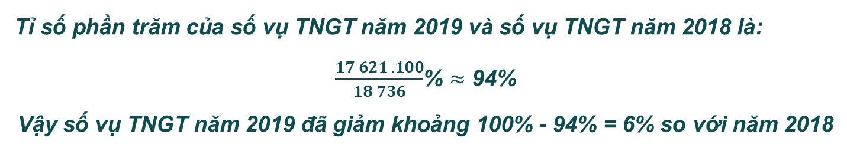
c) Số vụ TNGT năm 2019 đã giảm bao nhiêu phần trăm so với năm 2018 (làm tròn kết quả đến hàng đơn vị)?
Tỉ số phần trăm của số vụ TNGT năm 2019 và số vụ TNGT năm 2018 là:
$\frac{17 621 . 100}{18 736}$% $≈$ 94%
Vậy số vụ TNGT năm 2019 đã giảm khoảng 100% - 94% = 6% so với năm 2018

Slide 23
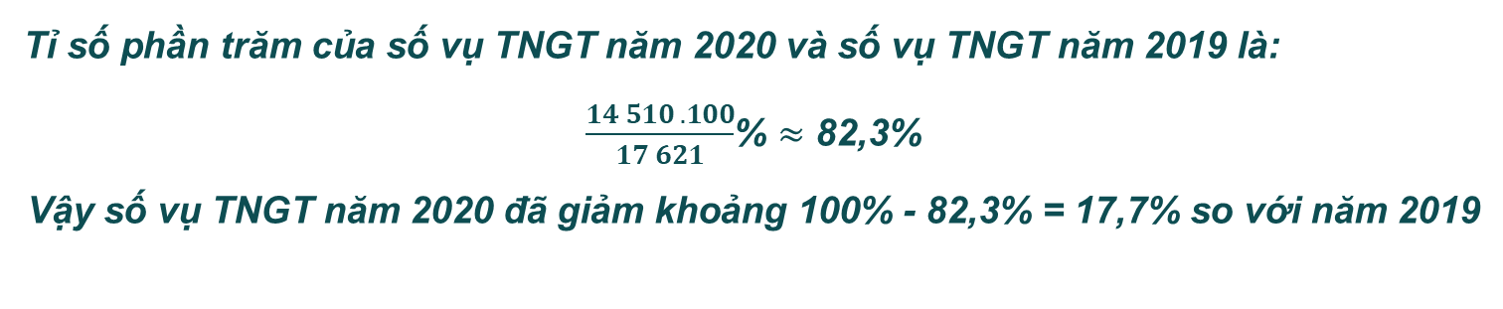
d) Số vụ TNGT năm 2020 đã giảm bao nhiêu phần trăm so với năm 2019 (làm tròn kết quả đến hàng phần mười)?
Tỉ số phần trăm của số vụ TNGT năm 2020 và số vụ TNGT năm 2019 là:
$\frac{14 510 . 100}{17 621}$% $≈$ 82,3%
Vậy số vụ TNGT năm 2020 đã giảm khoảng 100% - 82,3% = 17,7% so với năm 2019

Slide 24
LUYỆN TẬP

Slide 25
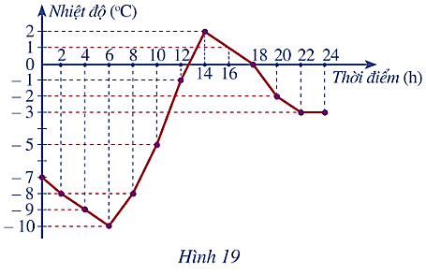
Bài 1.
Biểu đồ đoạn thẳng trong Hình 19 biểu diễn nhiệt độ trong một ngày mùa đông tại một địa điểm ở miền ôn đới.
a) Nêu nhiệt độ lúc 2h, 6h, 10h, 14h, 18h, 22h.
b) Hãy nhận xét về sự thay đổi nhiệt độ trong các khoảng thời gian 2h-6h; 6h-10h; 10h-14h; 14-18h; 18h-22h; 22h-24h

Slide 26
Bài 1.
a) Nhiệt độ lúc:
2h: -8ºC;
18h: 0ºC;
6h: 10ºC;
22h: -3ºC;
14h: 2ºC;

Slide 27
Bài 1.
b) Sự thay đổi nhiệt độ trong các khoảng thời gian:
2h – 6h: giảm từ -8ºC xuống -10ºC;
6h – 10h: tăng từ -10ºC lên -5ºC;
10h – 14h: tăng từ -5ºC lên 2ºC;
14h – 18h: giảm từ 2ºC xuống 0ºC;
18h – 22h: giảm từ 0ºC xuống -3ºC;
22h – 24h: giữ nguyên -3ºC;

Slide 28
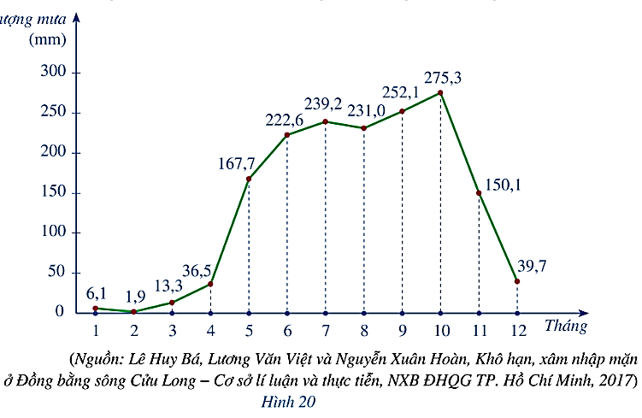
Bài 2.
Biểu đồ đoạn thẳng ở Hình 20 biểu diễn lượng mưa trung bình tháng ở Cần Thơ:
a) Lập bảng số liệu thống kê lượng mưa trung bình tháng ở Cần Thơ theo mẫu sau:
Tháng | 1 | 2 | 3 | 4 | 5 | 6
Lượng mưa (mm) | ? | ? | ? | ? | ? | ?
6,1
1,9
13,3
36,5
167,7
222,6

Slide 29
Bài 2.
Biểu đồ đoạn thẳng ở Hình 20 biểu diễn lượng mưa trung bình tháng ở Cần Thơ:
a) Lập bảng số liệu thống kê lượng mưa trung bình tháng ở Cần Thơ theo mẫu sau:
Tháng | 7 | 8 | 9 | 10 | 11 | 12
Lượng mưa (mm) | ? | ? | ? | ? | ? | ?
239,2
231,0
252,1
275,3
150,1
39,7

Slide 30
Bài 2.
Biểu đồ đoạn thẳng ở Hình 20 biểu diễn lượng mưa trung bình tháng ở Cần Thơ:
b) Tính tổng lượng mưa trung bình năm ở Cần Thơ
b) Tổng lượng mưa trung bình năm ở Cần Thơ là
6,1 + 1,9 + 13, 3 + 36,5 + 167,7 + 222,6 + 239,2 + 231,0 + 252,1 + 275,3 + 150,1 + 39,7 = 1635,5 (mm)

Slide 31
Bài 2.
Biểu đồ đoạn thẳng ở Hình 20 biểu diễn lượng mưa trung bình tháng ở Cần Thơ:
c) Tìm ba tháng có lượng mưa trung bình tháng lớn nhất ở Cần Thơ
c) Ba tháng có lượng mưa trung bình tháng lớn nhất ở Cần Thơ:
Tháng 10 (275,3 mm);
Tháng 9 (252,1 mm)
Tháng 7 (239,2 mm).

Slide 32
Bài 2.
Biểu đồ đoạn thẳng ở Hình 20 biểu diễn lượng mưa trung bình tháng ở Cần Thơ:
d) Tìm ba tháng khô hạn nhất ở Cần Thơ.
d) Ba tháng khô hạn nhất ở Cần Thơ:
Tháng 2 (1,9 mm);
Tháng 1 (6,1 mm)
Tháng 3 (13,3 mm).

Slide 33

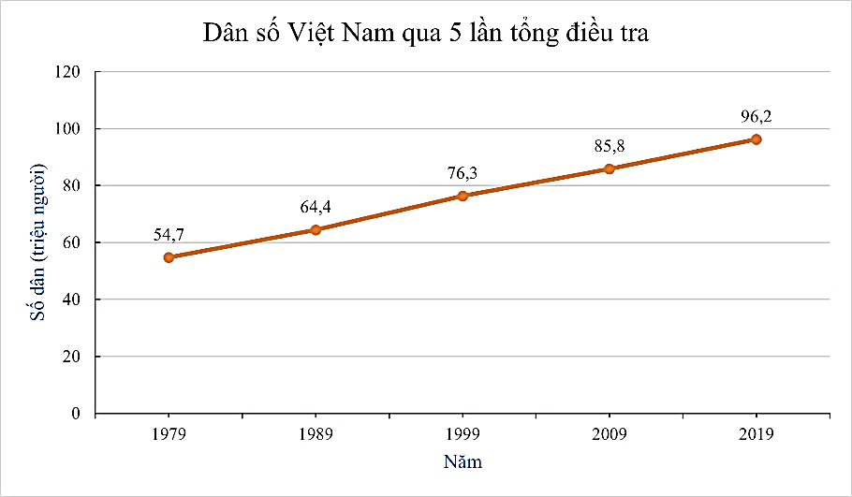


Câu 1. Cho biểu đồ:
Trong biểu đồ trên, biểu diễn khoảng thời gian nào?
A. Năm 1979 đến 2009
C. Năm 1989 đến 2019
B. Năm 1979 đến 2019
D. Năm 1999 đến 2019

Slide 34
Câu 2. Trong biểu đồ đoạn thẳng, khẳng định nào sau đây không đúng ?
A. Gốc của trục đứng không nhất thiết phải là 0
B. Trục ngang biểu diễn thời gian
C. Giá trị của đại lượng tại một thời điểm có thể biểu diễn bằng dấu chấm tròn, đấu chấm vuông, dấu nhân,…
D. Thời gian trên trục ngang không nhất thiết phải sắp xếp theo thứ tự tăng dần.

Slide 35
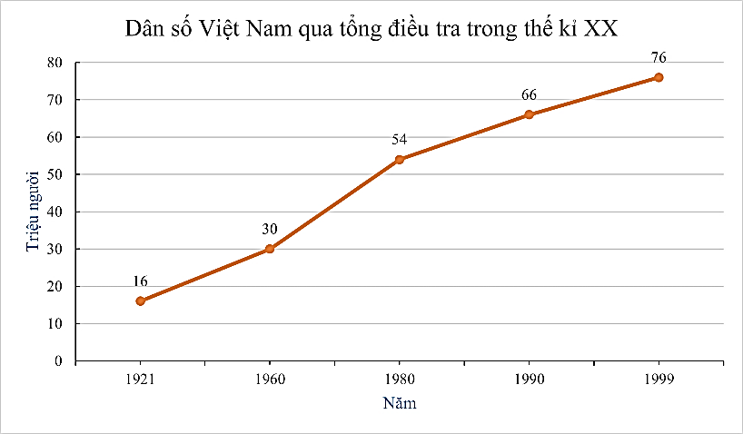
Câu 3. Cho biểu đồ:
Sau bao nhiêu năm thì dân số nước ta tăng thêm 36 triệu người?
A. 10 năm
C. 30 năm
B. 20 năm
D. 40 năm

Slide 36
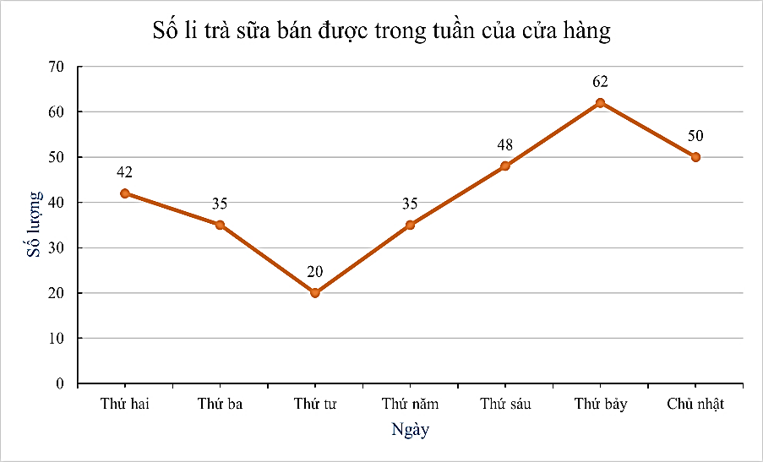
Câu 4. Cho biểu đồ
Số lượng trà sữa bán được trong 1 tuần là bao nhiêu?
A. 290
B. 292
C. 294
D. 296

Slide 37
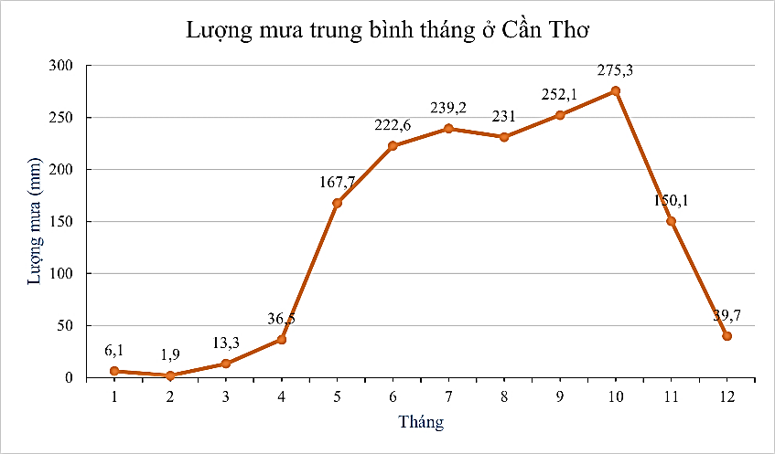
Câu 5. Cho biểu đồ
Tìm 3 tháng khô hạn nhất ở Cần Thơ.
A. Tháng 1, 2, 3
C. Tháng 1, 2, 12
B. Tháng 10, 11, 12
D. Tháng 2, 3, 12

Slide 38
HƯỚNG DẪN VỀ NHÀ
Tự tìm hiểu các bảng số liệu, các biểu đồ trên các phương tiện thông tin hoặc SGK Lịch sử và Địa lí, luyện tập mô tả, phân tích, xử lí dữ liệu biểu diễn bằng biểu đồ đoạn thẳng.
Chuẩn bị bài mới:
“Bài 4. Biểu đồ hình quạt”
Ghi nhớ kiến thức trong bài

